Slide 1


Neither here nor there
With Mr. Angry Cloud-Ghost

Slide 2
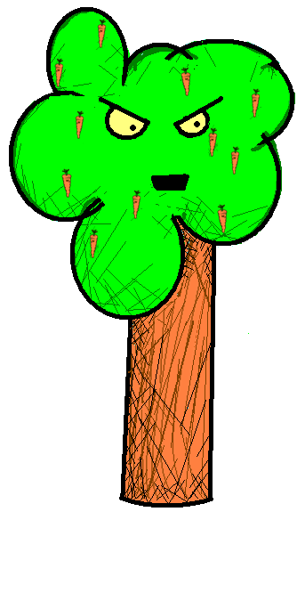
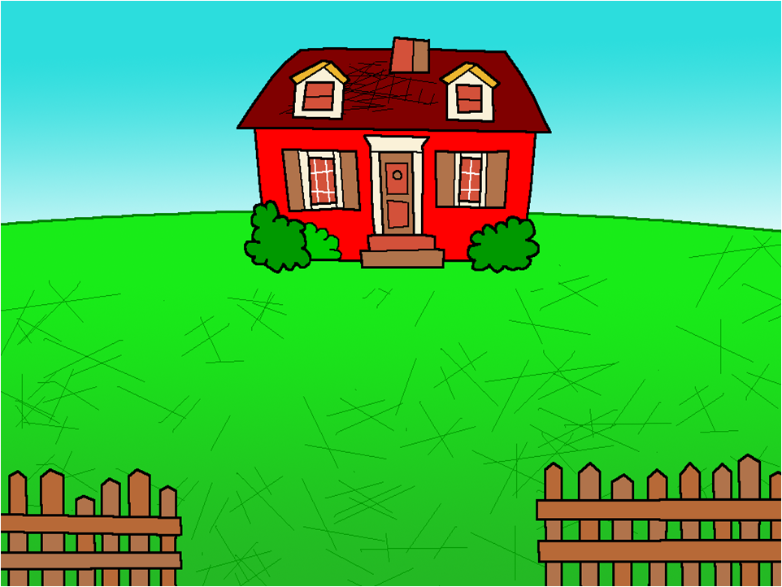

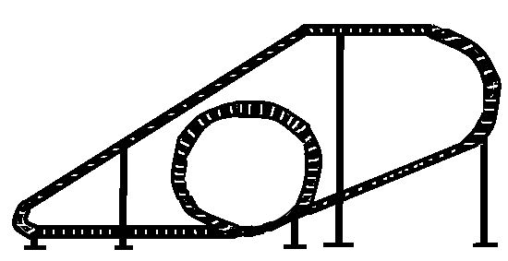
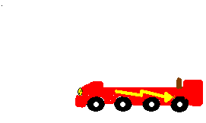
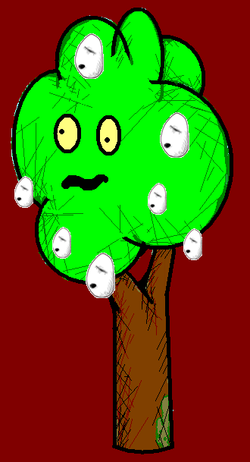
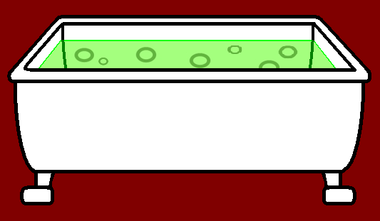
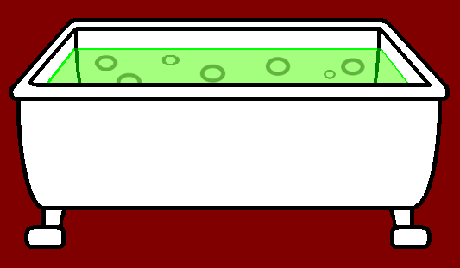
Bonjour, je m’appelle Mr. Angry Cloud-Ghost. Voici mon jardin.
Hello, my name is Mr. Angry Cloud-Ghost.
This is my garden.

Slide 3
Là, il y a deux arbres, des montagnes russes et une baignoire.
There are two trees, a rollercoaster and a bath here.

Slide 4
Regardez là-bas !
Look over there!

Slide 5
C’est le grand arbre…
That is the tall tree…

Slide 6
… et là, c’est le petit arbre.
…and this is the short tree.

Slide 7
Ce grand arbre n’est pas un arbre à patates, c’est un arbre à carottes.
That tall tree is not a potato tree, it is a carrot tree.

Slide 8
Ce petit arbre n’est pas un arbre à carottes, c’est un arbre à patates.
This short tree is not a carrot tree, it is a potato tree.

Slide 9
Cette baignoire est ma partie préférée du jardin.
This bath is my favourite part of the garden.

Slide 10
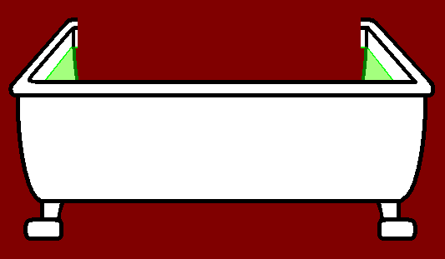
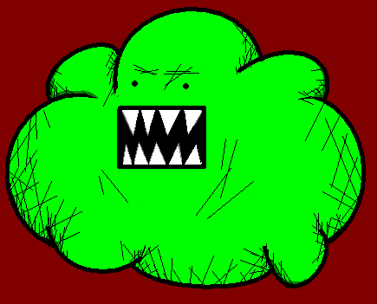
Coucou, c’est moi !
Here I am!

Slide 11
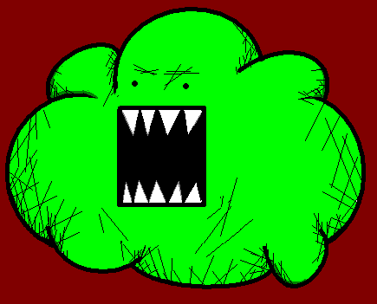
Il y a du gazon dans cette eau, elle est donc verte.
There is grass in this water, so it is green.

Slide 12

Waouh ! Ces montagnes russes sont sensationnelles !
Woo! This rollercoaster is amazing!

Slide 13
Ahhhhhhhhhhhhhh…….
AU SECOURS!!!
Ahhhhhhhhhhhhhhhhh…….
HELP!!!

Slide 14
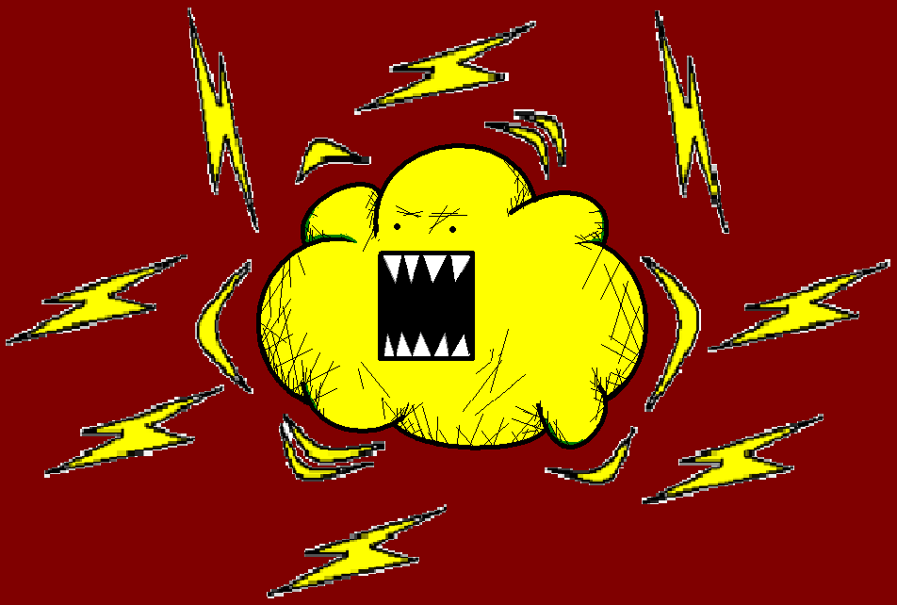
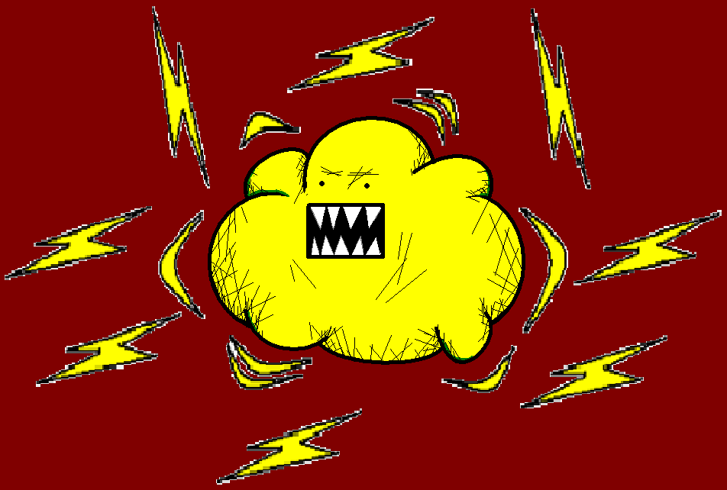
Ooooooohhh, c’était génial ! Recommence !
Ooooooohhh that was nice! Do it again!

Slide 15
Vocab
The garden
A tree
A rollercoaster
A bath
tall
short
A carrot
A potato
favourite
Grass
Le jardin
Un arbre
Des montagnes russes
Une baignoire
grand
petit
Une carotte
Une patate
préféré(e)
Le gazon

Slide 16
Grammar
This (bath)
That (tree)
Here
There
This is…
That is…
That was…
There is…
There are…
So…
Cette (baignoire)
Cet (arbre)
Ici
Là(-bas)
C’est…
C’est…
C’était…
Il y a un/une…
Il y a des…
Donc…

Slide 17
















Join us again!

